Slide 1
Математические основы Баз данных
Лекция 0: Обзор курса

Slide 2
Контакты
Фомченко Александр Валерьевич
Email: alexander.mirea@mail.ru
https://github.com/alexander-mirea/Database2021

Slide 3
Описание раздела
Мотивация по изучению БД
Административные вопросы
Обзор курса
Обзор технологий, которые будут использоваться в курсе

Slide 4
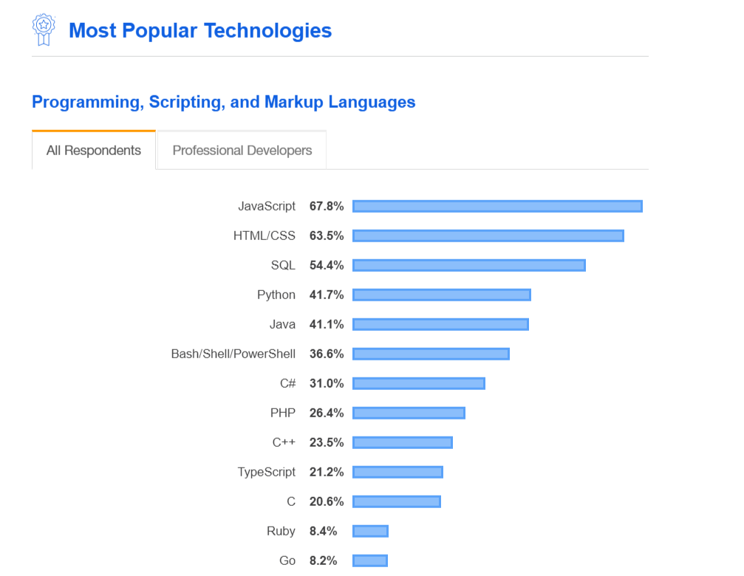
Почему стоит изучить базы данных

Slide 5
Где нужны знания SQL и СУБД
SQL/BI Developer
Junior Database Administrator
Аналитик данных
Data Engineer
Data Scientist
Software Engineer

Slide 6
Почему стоит изучить базы данных
Сейчас количество данных резко увеличивается, поэтому важно разбираться в структуре обработки данных, а также наборе инфраструктуры.
Тема баз данных содержит очень много фундаментальных идей из Computer Science

Slide 7
О чем этот курс
Рассмотрим основы управления данными (data management)
Как разрабатывать базы данных, осуществлять запросы к ним, строить приложения над ними
Как “дебажить”, если что-то пойдет не так
Рассмотрим как работают системы управления базами данных
Также затронем математические основы
В основном будем говорить о проблемах на высоком уровне

Slide 8
Формат
В этом семестре зачет, в следующем экзамен
В этом семестре 5(?) практических заданий, при сдачи всех – зачет автоматом, при сдаче 2 – допуск к зачету
Сдача практических заданий осуществляется в компьютерном классе, я могу дать дополнительное задание или задать вопрос по коду

Slide 9
Обзор технологий курса
Python 3
Sqlite
Jupyter Notebook (Google Colab)
Перед практическим занятием рекомендую завести почту gmail и посмотреть как выглядит colab.

Slide 10
О чем поговорим сегодня
Обзор литературы
Природа данных, их польза и как управлять ими
Способы хранения данных
Развитие СУБД и современные решения (без углубления в историю)
Реляционная модель как стандарт работы с данными

Slide 11
Лекции и литература
Лекционные слайды покрывают большинство материала, который мы будем проходить
Старайтесь повторять материал: через лекции, домашнее задание, рабочие материалы в классе

Slide 12

Введение в системы баз данных
К. Дж. Дэйт
Классика CS
Много по теории, немного устарел по SQL

Slide 13
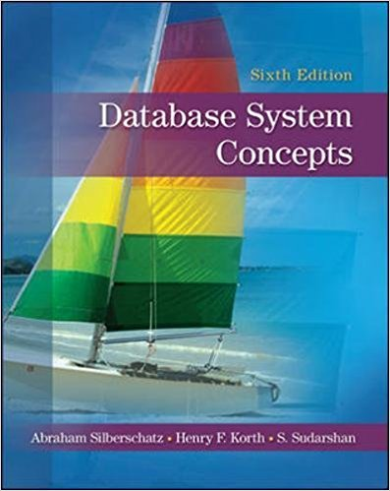
Database System Concepts
Avi Silberschatz, Henry F. Korth, S. Sudarshan
Database System Concepts, седьмое издание 2020
Только на английском

Slide 14
+ один курс
https://teach-in.ru/course/database

